Slide 1
IT Junior
IT-навчання для старшокласників

Slide 2
Проект IT Junior
IT Junior – спільний проект Європейських Освітніх Ініціатив та онлайн ресурсу ITVDN, який відкриває для школярів нові можливості вивчення сучасних інформаційних технологій на професійному рівні.
Програма IT Junior здійснюється за ініціативи всеукраїнської громадської організації «Рада з конкурентоспроможності індустрії інформаційно-комунікаційних технологій України» (UCC).

Slide 3
IT Junior
У пакеті послуг «IT Junior» Ви отримаєте:
Можливість самостійно освоїти IT спеціальність за відео курсами;
Продуманий і зважений план навчання;
Доступ до всіх відео курсів ITVDN на 2016-2017 навчальний рік з будь-якого пристрою, підключеного до інтернету;
Навчальні матеріали з практичними прикладами;
Індивідуальні консультації з тренером.
Поурочне і фінальне тестування після кожного курсу;
Сертифікація за результатами тестування;

Slide 4
ITVDN
ITVDN – освітній онлайн ресурс для IT-спеціалістів, створений у 2014 році міжнародним навчальним центром CyberBionic Systematics.
На ITVDN представлено понад 50 авторських відео курсів для розробників програмного забезпечення.
ITVDN визнаний кращим у номінації «Online Education» на IT Jam 2015.
До складу кожного відео курсу входять:
Відео уроки
Приклади коду із коментарями
Опорні конспекти та презентації
Завдання для самостійної роботи
Тестування та сертифікація

Slide 5
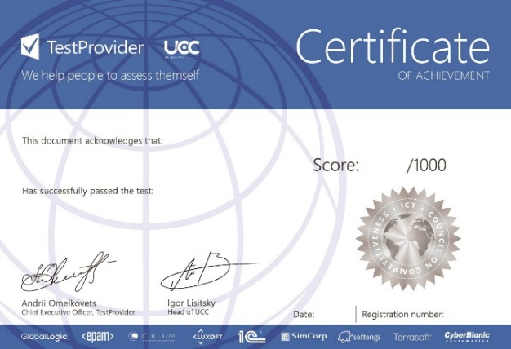
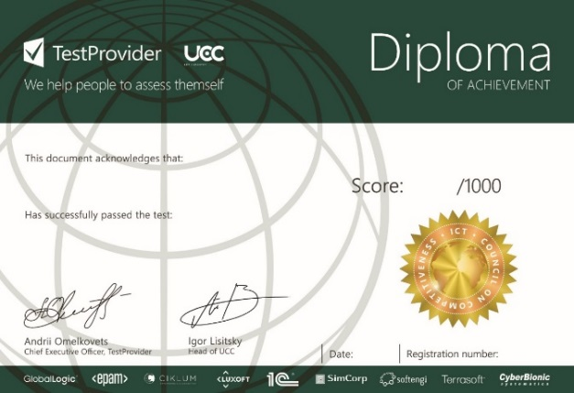
TestProvider
TestProvider – онлайн ресурс для перевірки рівня знань з програмування та інформаційних технологій.
Після навчання учні зможуть пройти тестування і отримати сертифікати, які будуть свідчити про рівень здобутих знань.

Slide 6
Контакти
Програма IT Junior: J.ITVDN.com
Телефон: +38 097 941 07 32 Skype: andrey.shtokalo2506 Email: edu@itcompete.org support@itvdn.com
itvdn.com
itcompete.org |  | testprovider.com

